Slide 1
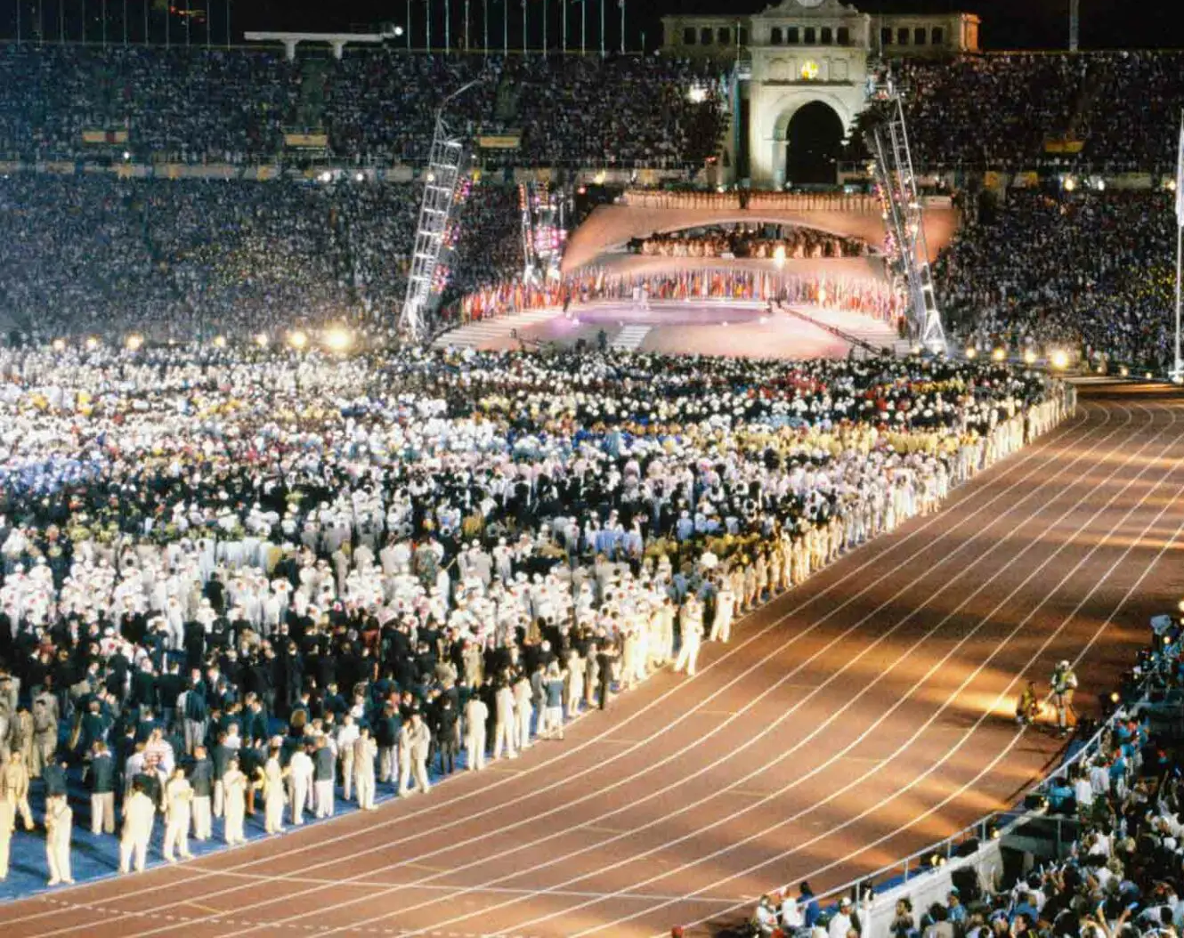





Barcelone 1992 : Les Jeux Olympiques de la transition
Rose Chauvin
Camille Carraco
Eliott Guénard
2024/2025
Helene Bieber
Irina Belim
SAÉ Territoire

Slide 2
Sommaire
I- Barcelona 92’ : Geographical, Demographical and Economical Data
1- Geographical setting
2- Data about demographics
3- Impact of the Olympics on Spain’s economy
II-Barcelone : un voyage à travers son histoire et son urbanisation
1- Histoire de Barcelone
2- Architecture de Barcelone

Slide 3
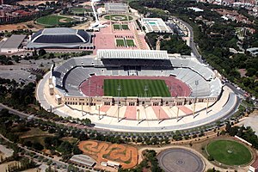
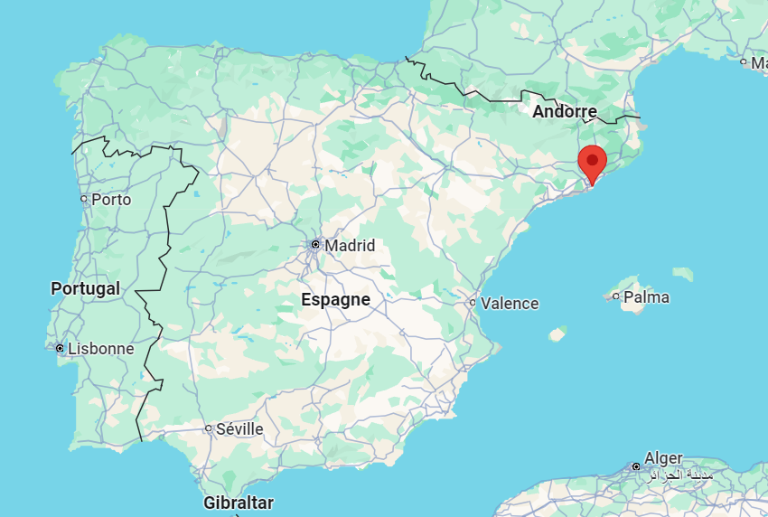
I- Barcelona 92' : Geographical, Demographical and Economical Data
1 – Geographical Setting
2- Data about Demographics
3- Impact of the Olympics on Spain's Economy
II-Barcelone : un voyage à travers son histoire et son urbanisation
1- Histoire de Barcelone
2- Architecture de Barcelone
Within Barcelona
Aerial view of the Olympic Park of the Montjuïc Area
Screenshot from Google Maps showing where Barcelona is

Slide 4
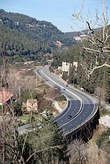
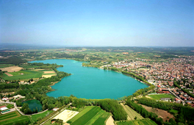
I- Barcelona 92' : Geographical, Demographical and Economical Data
1 – Geographical Setting
2- Data about Demographics
3- Impact of the Olympics on Spain's Economy
II-Barcelone : un voyage à travers son histoire et son urbanisation
1- Histoire de Barcelone
2- Architecture de Barcelone
Outside of Barcelona
Banyoles Lake
A-17 Highway

Slide 5
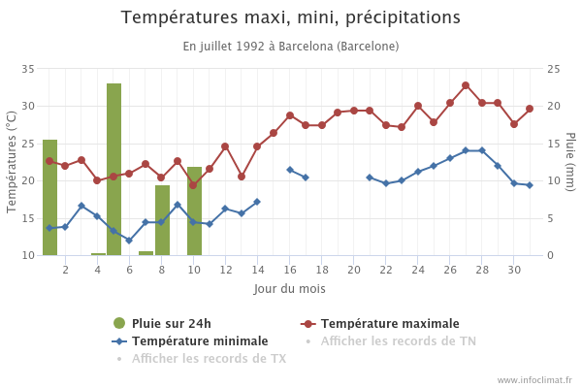
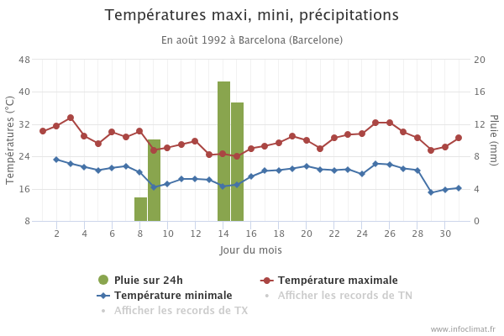
I- Barcelona 92' : Geographical, Demographical and Economical Data
1 – Geographical Setting
2- Data about Demographics
3- Impact of the Olympics on Spain's Economy
II-Barcelone : un voyage à travers son histoire et son urbanisation
1- Histoire de Barcelone
2- Architecture de Barcelone

Slide 6

I- Barcelona 92' : Geographical, Demographical and Economical Data
1 – Geographical Setting
2- Data about Demographics
3- Impact of the Olympics on Spain's Economy
II-Barcelone : un voyage à travers son histoire et son urbanisation
1- Histoire de Barcelone
2- Architecture de Barcelone
2,5M visitors
169 countries
12486 athletes
2516 medals
Pictures of the front and the back of the 92’ gold medals
5

Slide 7
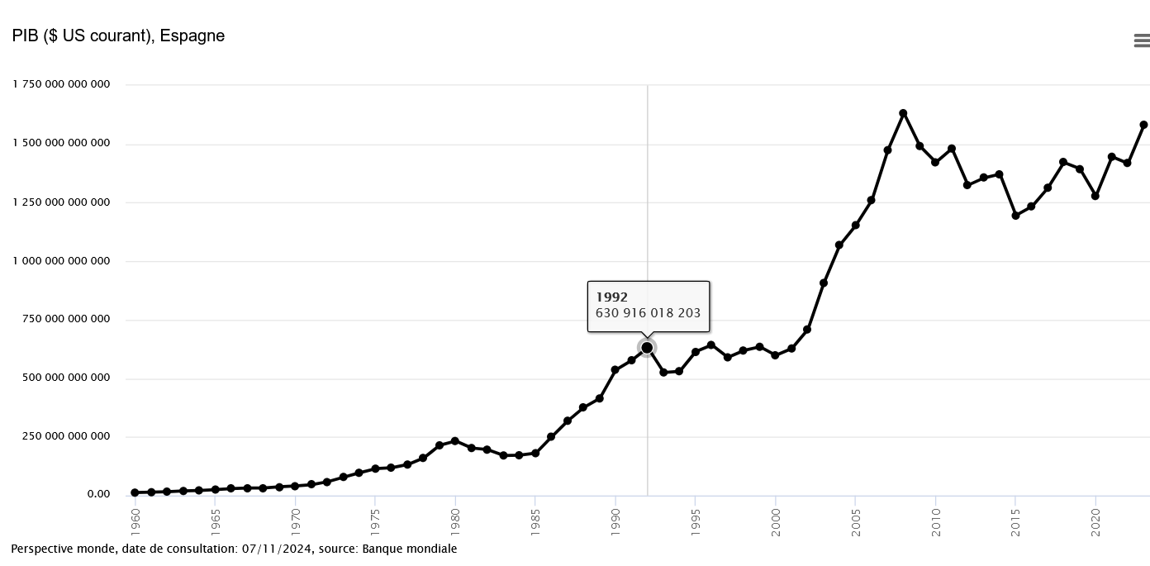
I- Barcelona 92' : Geographical, Demographical and Economical Data
1 – Geographical Setting
2- Data about Demographics
3- Impact of the Olympics on Spain's Economy
II-Barcelone : un voyage à travers son histoire et son urbanisation
1- Histoire de Barcelone
2- Architecture de Barcelone
Job creation
A boom in tourism
Great GDP Growth
Graph showcasing the evolution of Spain’s GDP
6

Slide 8
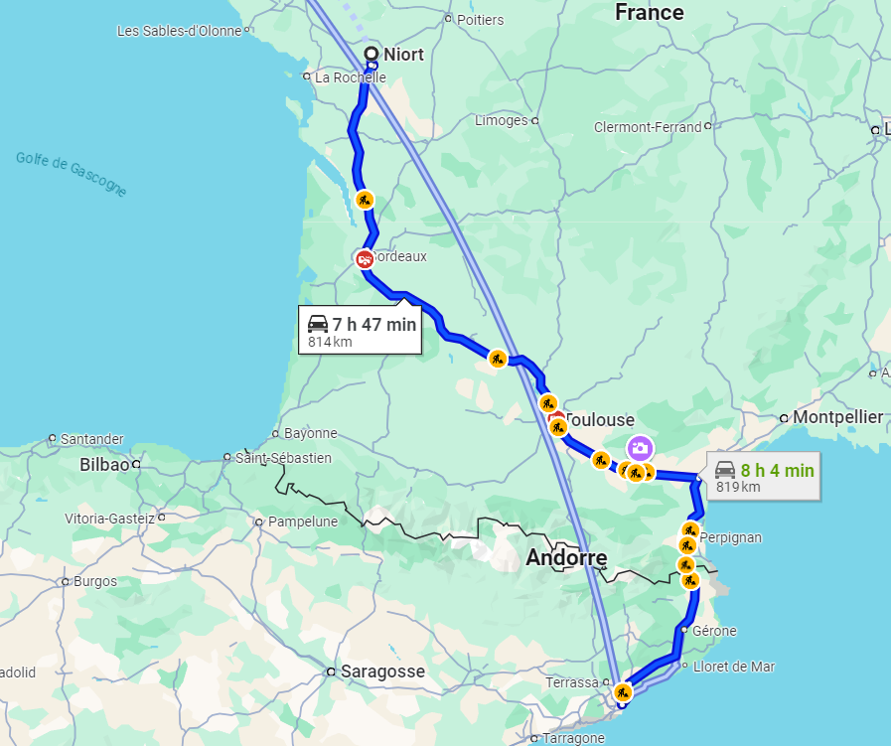
I- Barcelona 92' : Geographical, Demographical and Economical Data
1 – Geographical Setting
2- Data about Demographics
3- Impact of the Olympics on Spain's Economy
II-Barcelone : un voyage à travers son histoire et son urbanisation
1- Histoire de Barcelone
2- Architecture de Barcelone
Travel costs from Niort to Barcelona
Several modes of transportation
Capture d’écran via Google Maps du trajet Niort-Barcelone
7

Slide 9
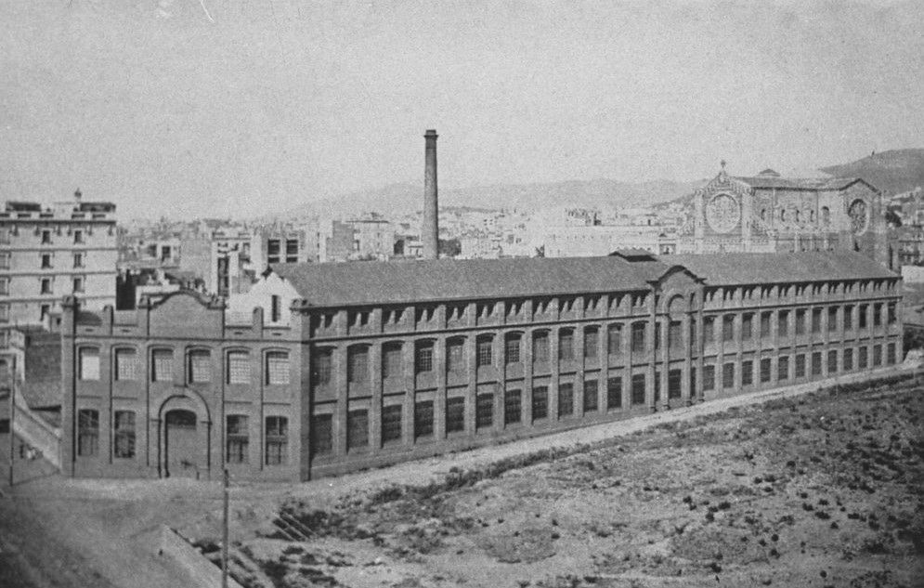
I- Barcelona 92' : Geographical, Demographical and Economical Data
1 – Geographical Setting
2- Data about Demographics
3- Impact of the Olympics on Spain's Economy
II-Barcelone : un voyage à travers son histoire et son urbanisation
1- Histoire de Barcelone
2- Architecture de Barcelone
Fondation par les Romains
Révolution industrielle
Guerre civile
Ville dynamique et cosmopolite
Usine de fabrication du liège
8

Slide 10
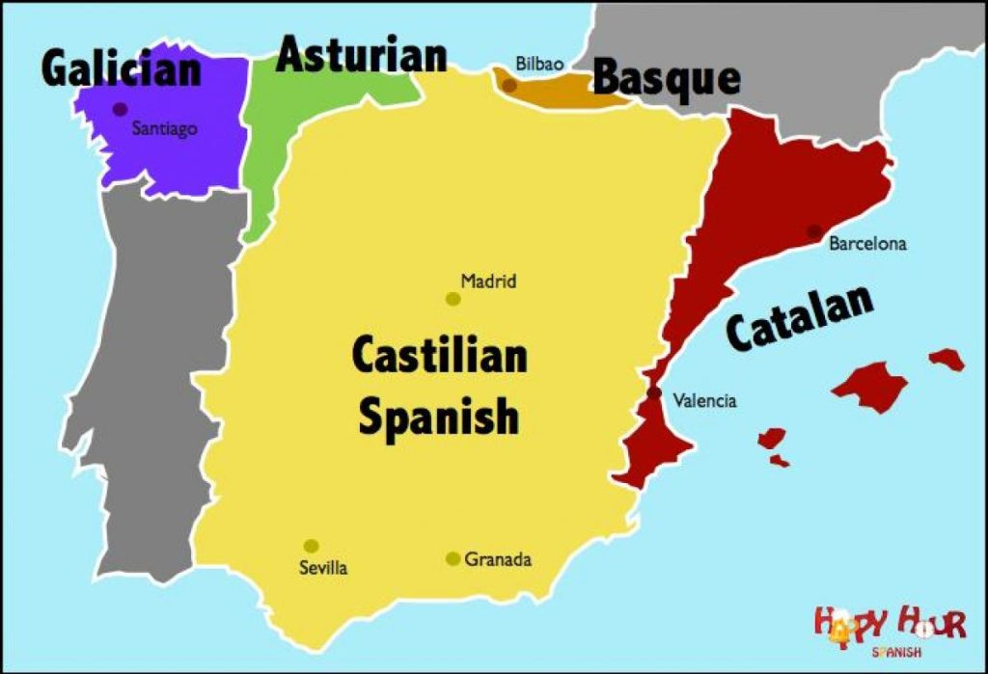
I- Barcelona 92' : Geographical, Demographical and Economical Data
1 – Geographical Setting
2- Data about Demographics
3- Impact of the Olympics on Spain's Economy
II-Barcelone : un voyage à travers son histoire et son urbanisation
1- Histoire de Barcelone
2- Architecture de Barcelone
Langue officielle : Espagnol ou Castillan
Barcelone : fille de la terre et de la mer
Régions et langues
9

Slide 11
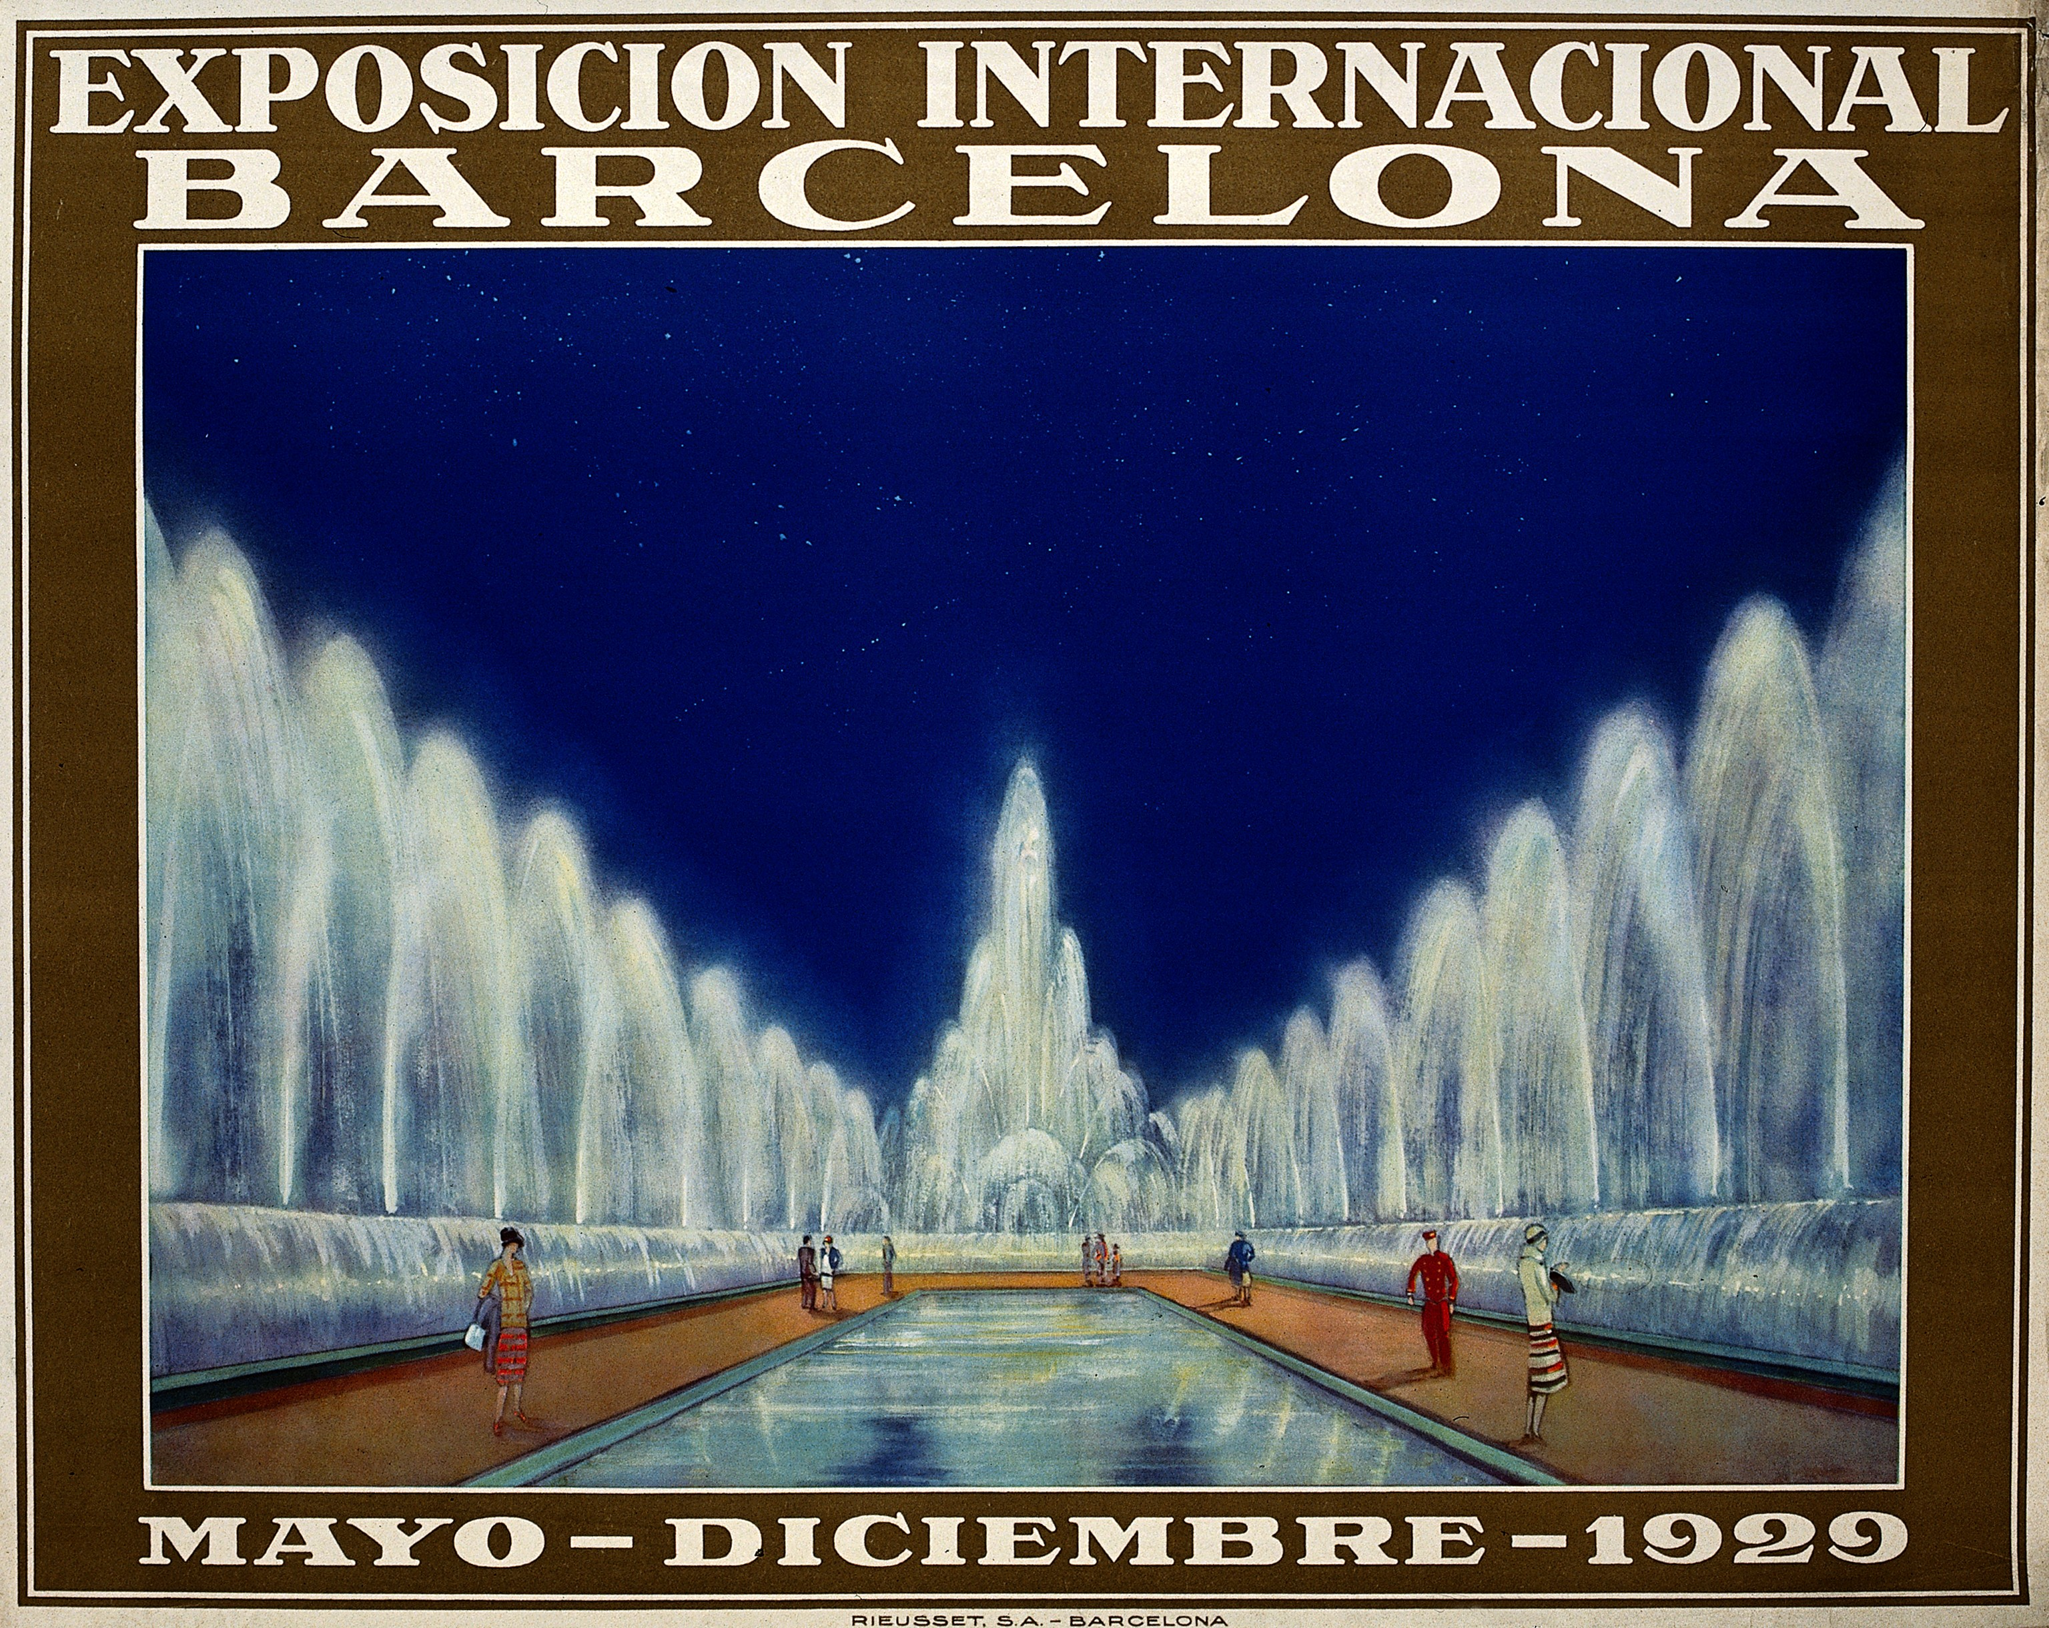
I- Barcelona 92' : Geographical, Demographical and Economical Data
1 – Geographical Setting
2- Data about Demographics
3- Impact of the Olympics on Spain's Economy
II-Barcelone : un voyage à travers son histoire et son urbanisation
1- Histoire de Barcelone
2- Architecture de Barcelone
Movida madrilène
Expositions universelles
« régionalisme critique »
Image très contemporaine
Affiche de l'exposition universelle de 1929
10

Slide 12
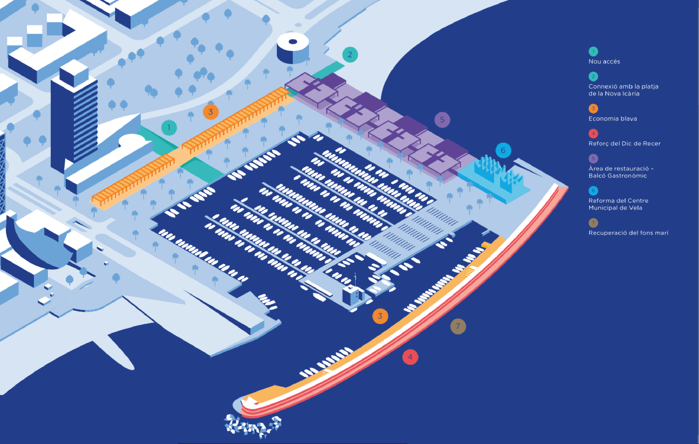
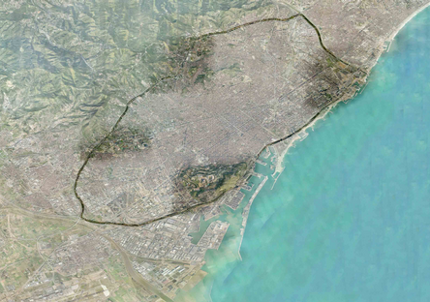
I- Barcelona 92' : Geographical, Demographical and Economical Data
1 – Geographical Setting
2- Data about Demographics
3- Impact of the Olympics on Spain's Economy
II-Barcelone : un voyage à travers son histoire et son urbanisation
1- Histoire de Barcelone
2- Architecture de Barcelone
Port Olímpic
La Ronda (en noir) 1992
11

Slide 13

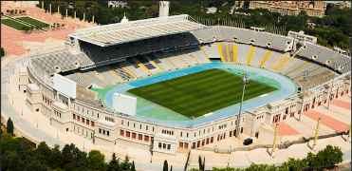
I- Barcelona 92' : Geographical, Demographical and Economical Data
1 – Geographical Setting
2- Data about Demographics
3- Impact of the Olympics on Spain's Economy
II-Barcelone : un voyage à travers son histoire et son urbanisation
1- Histoire de Barcelone
2- Architecture de Barcelone
Le stade olympique 1992
Le stade olympique aujourd'hui
12

